Slide 1
程式人
用十分鐘
看懂《資訊工程系》課程的門道
陳鍾誠
2016年1月8日

Slide 2
如果你是個高中生
想要讀大學的《資訊工程系》

Slide 3
那麼你應該做的第一件事
不是努力念書，讓成績變好

Slide 4
而是、先上資工系的網站
找幾份《課程規劃表》來看看

Slide 5
瞭解一下
到底資工系念些甚麼？

Slide 6
否則、萬一考上了
卻發現自己根本不適合這個科系

Slide 7
那就
悔不當初了！

Slide 8
現在
就讓我們找一份，資工系的課表來看看

Slide 9
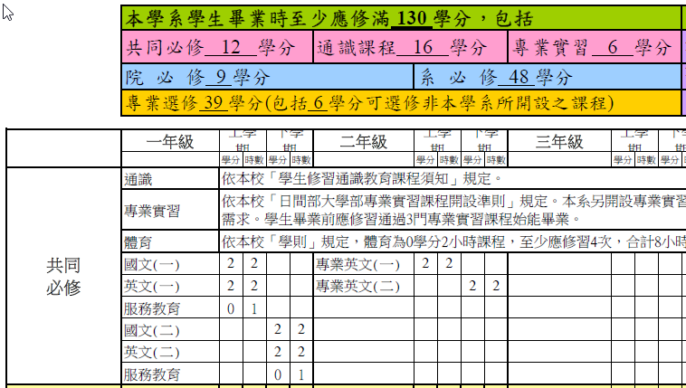
以下是金大資工系的課表

Slide 10
大致重點如下
至少要修130學分才能畢業
《系必修+專業選修》占87學分
上頁內容主要為共同必修和通識課程，通常排在 1,2 年級

Slide 11
但是、那是全校共同的課程
並非資工系的專業課程

Slide 12
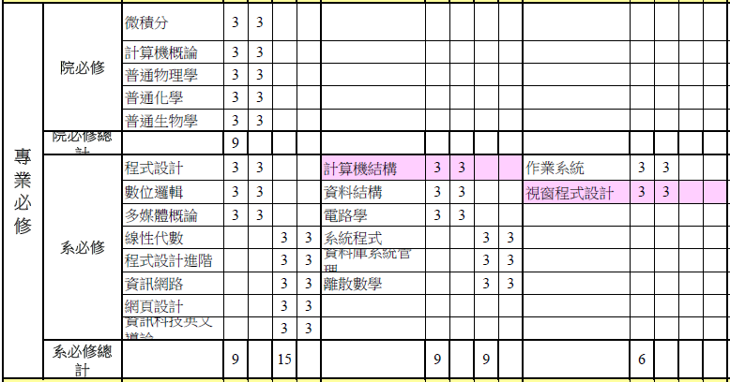
接著是《專業必修》課程

Slide 13
這些課程
專不專業很難講
但是沒過你就不能畢業！
《專業必修》通常排在前三年
意思是你《當掉》時還有重修的機會

Slide 14
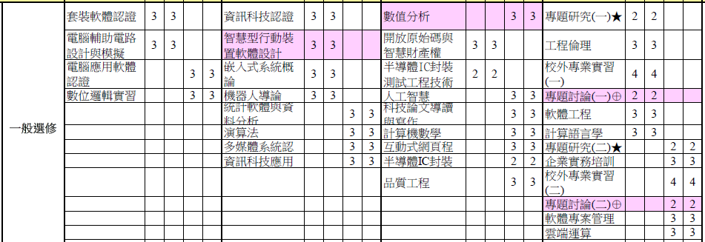
然後是《一般選修》課程
千萬不要被《一般》兩個字騙了
這裡是資工系選修的核心課程

Slide 15
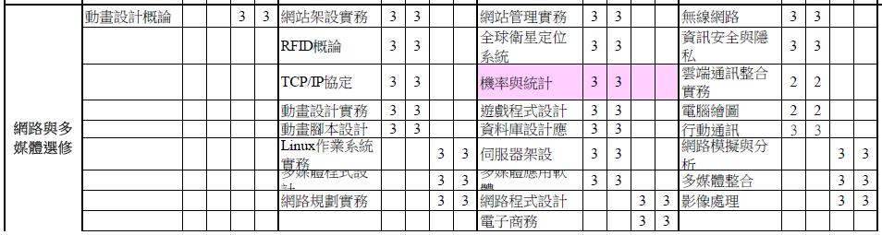
然後是《特色選修》課程
像本系有《網路多媒體》類選修
但是你一定會注意到《機率統計》怎麼會在裡面
不用懷疑，那是因為這裡剛好有一個空位，助理又不知道該塞在哪裡，所以見縫就塞了！

Slide 16
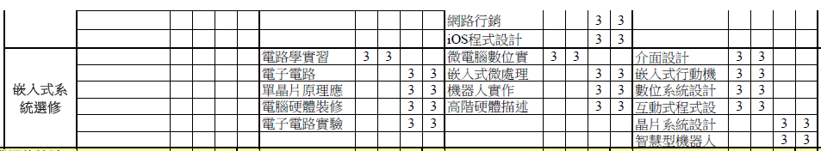
這些所謂的《特色選修》課程
是一種《學程》的概念，讓你知道該科系的課程組織大架構，有時修得夠多可以拿到學程證書

Slide 17
但是、證書其實不重要
重要的是你有沒有學到東西
大學四年是否浪費掉了！
實力是否夠堅強。
不會感覺到很心虛。

Slide 18
問題是
資工系到底要學會甚麼？
才能算是一個合格的畢業生呢？

Slide 19
當然、這個問題見人見智
但是一般來說，至少要學會《程式設計》
否則會被認為是《不合格》的畢業生。

Slide 20
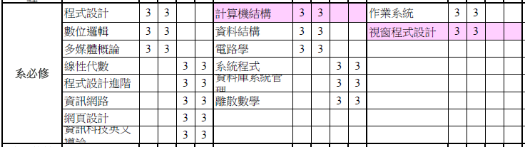
您可以看看，課表裏《程式相關課程》的份量
就會知道為甚麼了！
以上是名稱裏就有《程式》兩字的課程，在本系共有 10 門，占 30 學分

Slide 21
另外還有一些是名稱裏沒有《程式》兩字
但實質上卻是《程式相關》的課程

Slide 22
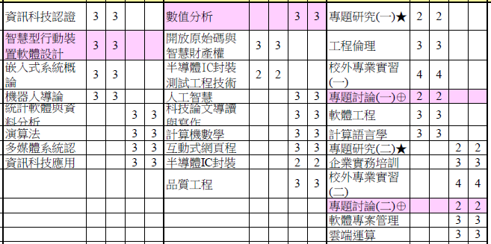
像是這些

Slide 23
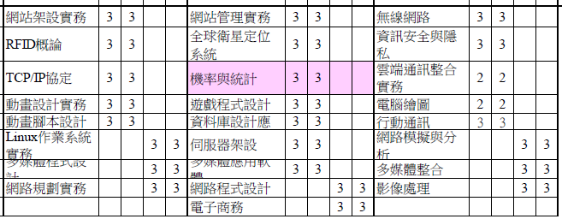
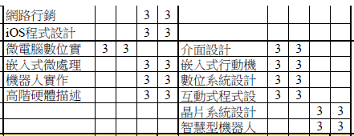
還有這些

Slide 24
所以進了資工系
一定要學會程式設計
至少熟悉一個《程式語言》

Slide 25
資工系的課程
大致上可以分為下列五部分
  數學
  硬體
  韌體
  軟體
  網路
可能還會加上《多媒體》

